Slide 1
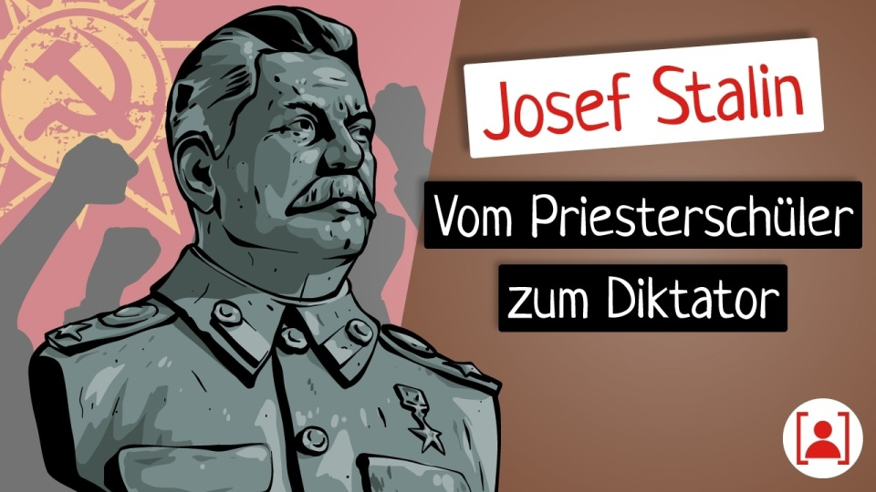
Die Ära von:
Notes:
Bildquelle:DerBiograph: Bevor Josef Stalin berühmt wurde… | KURZBIOGRAPHIE | ARDMediathek

Slide 2
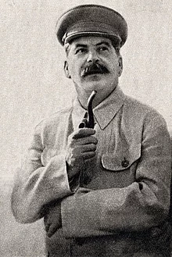
Inhaltsübersicht
Wer war Josef Stalin?
1. Machterhalt
2. Wie verändert er das Land?
3. Wie ging er mit Gegnern um
4. Gesellschaft im Sozialismus

Slide 3
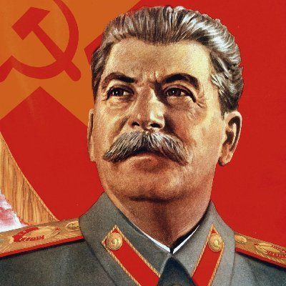
Wer war Stalin?
Diktator der Sowjetunion in Russland (1927-1953)
Chef der kommunistischen Partei
Ziele von Josef Stalin
Verwirklichung des Sozialismus (revolutionärer Sozialismus)
Gewaltsamer Umsturz von Wirtschaft, Gesellschaft,…
Führte zu Gewaltherrschaft (-> Unterdrückung)
Lebensdaten
Geburtstag: 18.12.1878
Todestag: 05.03.1953
Notes:
Bildquelle: Josef Stalin 🇺🇦 (@JosefSt24122286) / Twitter
Inhaltsquelle: Josef Stalin • Wer war Stalin? Biographie, Steckbrief & Tod · [mit Video] (studyflix.de)

Slide 4
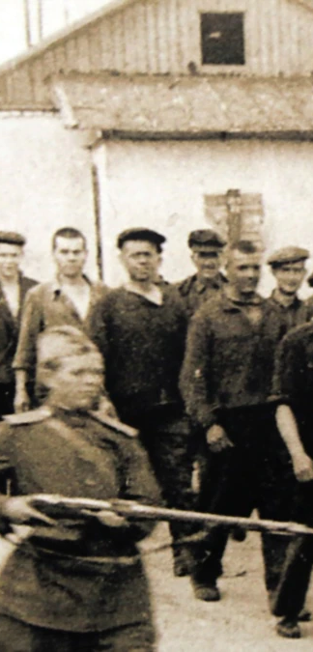


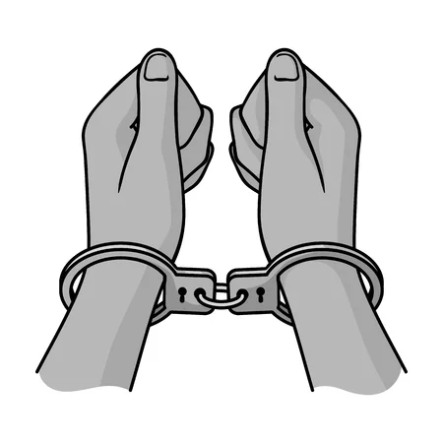
1. Machterhalt
Stichwort: Gewalt
Außenpolitisch und im eigenen Land
Politische Gegner und Kritiker wurden beseitigt (Gulags)
Unterdrückung
Umgab sich mit Parteifunktionären
(Person, die im Auftrag/im Namen einer Partei tätig ist.)
Notes:
https://www.rferl.org/a/gilag-history-museum-says-moscow-ordered-catastrophic-destruction-prisoner-records/29281003.html

Slide 5
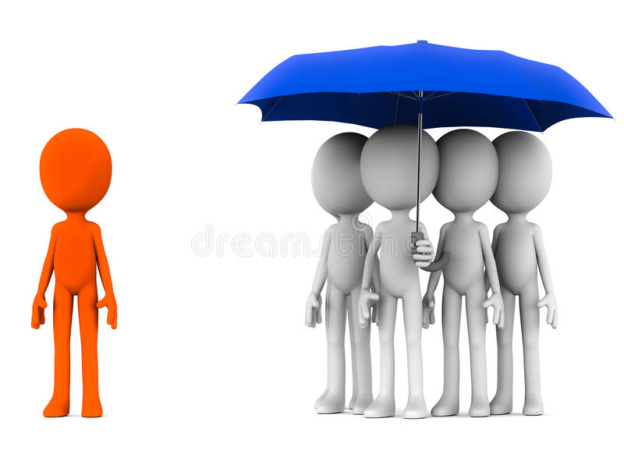
2.Wie veränderte er das Land?
Trieb Industrialisierung voran
Zwang Bauern Höfe abzugeben und in Gr0ßbetrieben zu arbeiten
Sorgte für mehr Unterdrückung
Zwangskollektivierung (Bauen mussten
sich zu Gemeinschaften zusammen
schließen)
Selbstständige Bauern -> bezahlte
Lohnarbeiter
„Kulaken“ (Verweigerer) wurden bekämpft

Slide 6

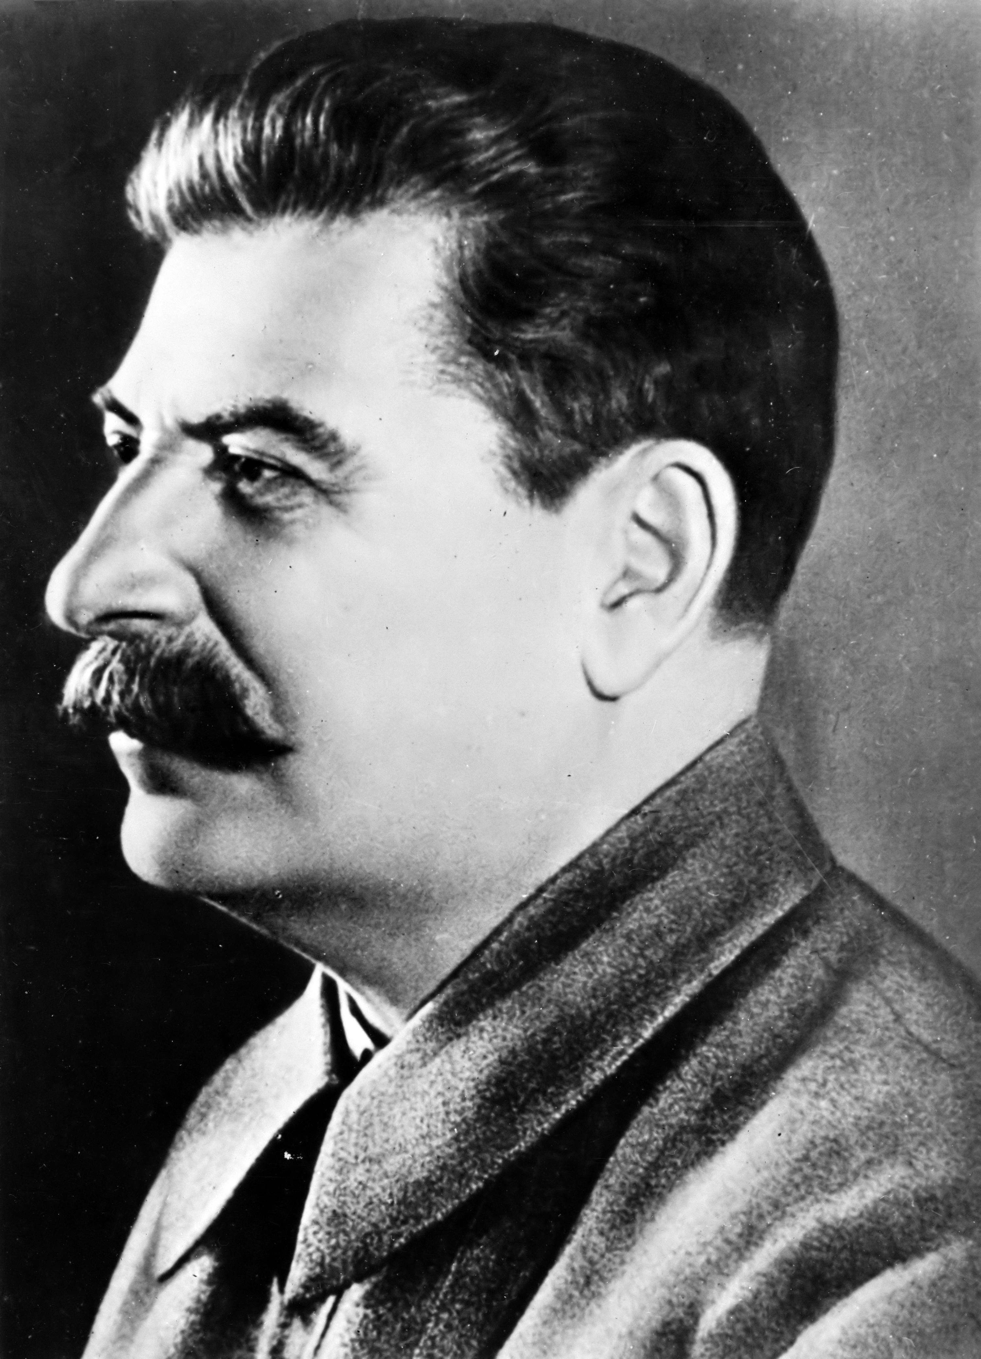



3.Wie ging er mit Gegnern um?
Stichwort: Gewalt, Unterdrückung
„Gulags“ -> Arbeitslager
Verschleppt und gefangengehalten
Stärkung von Polizei
Überwachung
Folter
Psychischer Druck
Gewaltdrohungen

Slide 7
4. Gesellschaft im Sozialismus
Sozialismus
Revolutionärer Sozialismus
Diktatur des Proletariats
Vorstufe vor Kommunismus
Gegen Unterdrückung
Gleichheit, Solidarität
Gewaltsamen Umsturz
Neuanfang in Wirtschaft und Gesellschaft
rev. Sozialisten denken: Übergangsstadium zum Kommunismus
Endend in Form einer Gewaltherrschaft

